Slide 1
Živočišná výroba a veterinární péče.
JUDr. Jana Tkáčiková, Ph.D.

Slide 2
Zemědělská výroba
rostlinná výroba
živočišná výroba
produkce chovných a plemenných zvířat, využití jejich genetického materiálu a získávání zárodečných produktů
výroba osiv a sadby, školkařských výpěstků a genetického materiálu rostlin,
úprava, zpracování a prodej vlastní produkce zemědělské výroby
chov ryb, vodních živočichů a pěstování rostlin ve vodním útvaru povrchových vod
hospodaření v lese
hospodaření s vodou pro zemědělské a lesnické účely

Slide 3
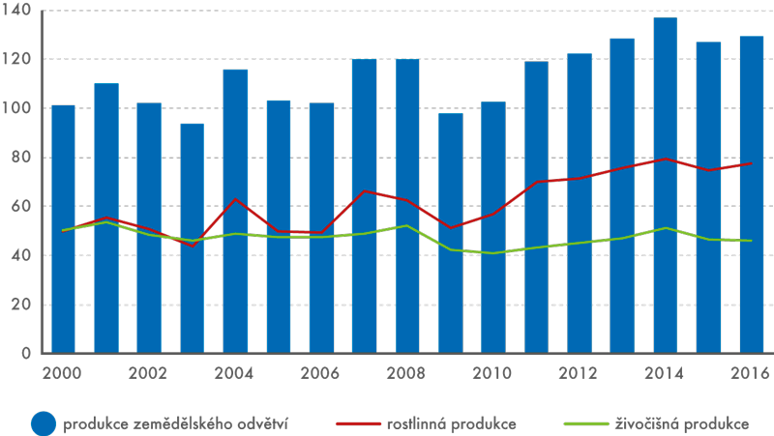
Vývoj produkce zemědělského odvětví v letech 2000–2016 (v mld. Kč, běžné ceny)
Zdroj: http://www.statistikaamy.cz/2017/03/ceskemu-zemedelstvi-se-vloni-darilo/

Slide 4
Živočišná výroba
Chov hospodářských a jiných zvířat či živočichů za účelem získávání, zpracování a výroby živočišných produktů,
  chov hospodářských zvířat k tahu a chov sportovních a dostihových koní
Živočišné komodity
  Skot, prasata, ovce, kozy, drůbež, koně, ryby, včely, králíci, maso, mléko, vejce, med
Produkce chovných a plemenných zvířat, využití jejich genetického materiálu a získávání zárodečných produktů
Veterinární péče
  Péče o zdraví zvířat a jeho ochrana, zejména předcházení vzniku a šíření nákaz a jiných onemocnění zvířat a jejich zdolávání
  Ochrana životního prostředí před nepříznivými vlivy souvisejícími s chovem zvířat, výrobou a zpracováváním živočišných produktů, jakož i ochranu zvířat a jejich produkce před riziky ze znečištěného životního prostředí

Slide 5
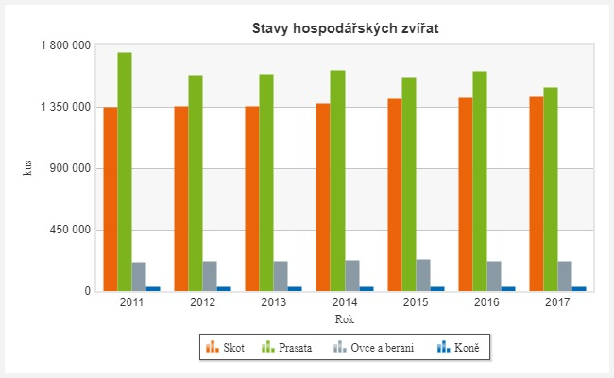
Zdroj: Veřejná databáze ČSÚ

Slide 6
Chov zvířat
Welfare zvířat
Zdraví zvířat
Zdolávání nákaz
Krmiva
Živočišné produkty
Plemenitba
Vedlejší živočišné produkty

Slide 7
Právní rámec
Zákon č. 166/1999 Sb., o veterinární péči
  péče o zdraví zvířat a jeho ochrana
  péče o zdravotní nezávadnost živočišných produktů a krmiv
Zákon č. 154/2000 Sb., o šlechtění, plemenitbě a evidenci hospodářských zvířat
  šlechtění a plemenitba vyjmenovaných hospodářských zvířat
  označování a evidence vybraných hospodářstvích zvířat
Zákon č. 246/1992 Sb., na ochranu zvířat proti týrání
Zákon č. 91/1996 Sb., o krmivech
Nařízení ES č. 1069/2009 o vedlejších živočišných produktech
Notes:
„vedlejšími produkty živočišného původu“ se rozumí celá těla zvířat nebo jejich části, produkty živočišného původu nebo jiné produkty získané ze zvířat, které nejsou určeny k lidské spotřebě, včetně oocytů, embryí a spermatu

Slide 8
Subjekty
Chovatel
  každý, kdo zvíře nebo zvířata vlastní nebo drží, anebo je pověřen se o ně starat, ať již za úplatu nebo bezúplatně, a to i na přechodnou dobu
  pro účely zápisu do plemenné knihy se za chovatele považuje osoba, z jejíhož chovu zvíře pochází
Státní veterinární správa
  Veterinární péče
Česká plemenářská inspekce
  Šlechtění a plemenitba
ÚSKVBL
  Veterinární přípravky a léčiva
Veterinární lékaři
  Úřední – soukromý – veterinární inspektor
Ústřední kontrolní a zkušební ústav zemědělský
  Krmiva

Slide 9
Plemenářský zákon
→ zvelebování populací zvířat a zachování jejich genetické rozmanitosti
Šlechtitelská činnost a opatření
  Vyjmenovaná hospodářská zvířata
    skot, buvoli, koně, osli, prasata, ovce, kozy, drůbež, plemenné ryby a včely
  Uznaná chovatelská sdružení
    Vedení plemenářských knih pro jednotlivá plemena a plemenářských evidencí pro každé plemeno drůbeže, plemenných ryb a včel
      Speciální evidence plemenných zvířat, která obsahuje údaje o identifikaci, původu, výkonnosti, plemenné hodnotě a užití zvířat určitého plemene nebo typu a jejich přímých potomků
    Kontrola užitkovosti, výkonnostních zkoušek, výkonnostních testů, kontroly dědičnosti, posuzování vlastností, znaků a zdraví
  Uznané chovatelské podniky prasat
    Vedení chovného registru
      údaje o identifikaci a původu prasat

Slide 10
Plemenářský zákon
→ označování a evidence hospodářských zvířat
Označování vybraných zvířat pro účely regulace přemisťování
  tuři, koně a osli a jejich kříženci, prasata, ovce, kozy a běžce a zvěř ve farmovém chovu
Evidence – povinnosti chovatelů evidovaných zvířat
    Označovaná zvířata, drůbež, včely, plemenné ryby a živočichové pocházející z akvakultury
  Evidence hospodářství
  Stájový registr/registr zvířat v hospodářství/odlovní a komorová kniha
  Oznámení o ukončení činnosti

Slide 11
Ústřední evidence
Informační systém veřejné správy/komplexní databáze
  údaje o hospodářstvích, chovatelích, evidovaných zvířatech, provozovatelích jatek, provozovatelích líhní, shromažďovacích středisek, obchodnících, registrovaných dopravcích, uživatelských zařízeních a asanačních podnicích
  údaje o původu, pohlaví, identifikačních číslech, počtech, přemisťování a změnách jedinců, stád nebo hejn jednotlivých druhů evidovaných zvířat
Ministerstvo zemědělství
  Správce a provozovatel
Českomoravská společnost chovatelů
  Pověřená osoba
    Shromažďování a zpracování údajů

Slide 12
Chov zvířat (podnikání)
Oznámení zahájení a ukončení podnikatelské činnosti
  Informování o změnách, k nimž má dojít ve způsobu ustájení nebo v druzích chovaných zvířat
Odborná způsobilost osob při ošetřování zvířat a získávání jejich produktů
Pohotovostní plán pro případ výskytu nebezpečných nákaz a nemocí přenosných ze zvířat na člověka, jakož i pro případ vzniku mimořádné situace
Program ozdravování zvířat
  v souladu s celostátním programem tlumení jedné nebo více nákaz, nemocí přenosných ze zvířat na člověka a původců těchto nákaz a nemocí
  schválení krajskou veterinární správou

Slide 13
Welfare zvířat – ochrana zvířat proti týrání
Obecné požadavky na chov
  Dojde-li k utrpení nebo jinému poškozování zvířat prokazatelně v důsledku nevhodné technologie, je chovatel povinen tuto technologii upravit nebo změnit.
V intenzivních chovech je chovatel povinen zabezpečit nejméně jedenkrát denně prohlídku hospodářských zvířat a technologických zařízení a odstranit v nejkratší možné době každou zjištěnou závadu tak, aby nebylo ohroženo zdraví a život zvířat.
Chovatel je povinen zajistit s ohledem na druh hospodářského zvířete, stupeň jeho vývoje, adaptaci a domestikaci, životní podmínky odpovídající fyziologickým a etologickým potřebám hospodářských zvířat tak, aby jim nebylo působeno utrpení a byla zajištěna jejich pohoda v souladu se získanými zkušenostmi a vědeckými poznatky.
  zajistit dostatečně početný a odborně způsobilý personál
  obecné požadavky na ustájení
  minimální standardy pro chov (vyhláška č. 8/2004 Sb.)
    Specifické požadavky pro chov kuřat chovaných na maso a prasat pro odchov a výkrm
Požadavky na přístup k vodě a potravě

Slide 14
Welfare zvířat – ochrana zvířat proti týrání

Slide 15
Specifické požadavky
Shromažďování zvířat
  svodem zvířat soustředění hospodářských zvířat různých chovatelů na určeném místě a k určenému účelu, jde-li o evidovaná zvířata podle plemenářského zákona
  shromažďovacím střediskem hospodářství, tržiště nebo jiné místo, na němž jsou shromažďována zvířata z různých hospodářství, zejména skot, prasata, ovce a kozy, aby z nich byly vytvářeny skupiny zvířat určených k odeslání
Přeprava a přemístění zvířat
  Komerční vs. nekomerční
  Požadavky veterinárního zákona, nařízení ES č. 1/2005 a zákona na ochranu zvířat proti týrání
  Povolení/Veterinární osvědčení
    Přeprava do 8 hodin
    Přeprava nad 8 hodin
Usmrcování zvířat
  Obecné požadavky nařízení ES č. 1099/2009 a zákona č. 246/1992 Sb.
  Požadavky na porážku hospodářských zvířat (zákon č. 166/1999 Sb.)
    usmrcení jatečného zvířete za účelem využití jeho produktů, a to způsobem, který není v rozporu s předpisy na ochranu zvířat proti týrání
    Viz dále

Slide 16
Porážka hospodářských zvířat
Jatečná zvířata
  hospodářská zvířata, jež jsou určena k porážce a jatečnému zpracování a jejichž maso je určeno k výživě lidí
Není-li stanoveno jinak, musí být jatečná zvířata poražena na jatkách
  Výjimka pro domácí porážku
Povinnost chovatele dodávat na jatky pouze jatečná zvířata s pravdivě a úplně uvedenými informacemi o potravinovém řetězci

Slide 17
Welfare zvířat – ochrana zvířat proti týrání

Slide 18
Welfare zvířat – ochrana zvířat proti týrání

Slide 19
Zdraví zvířat – obecné povinnosti
chovat zvířata způsobem, v prostředí a podmínkách, které vyžadují jejich biologické potřeby, fyziologické funkce a zdravotní stav a předcházet poškození jejich zdraví,
sledovat zdravotní stav zvířat, v odůvodněných případech jim včas poskytnout první pomoc a požádat o odbornou veterinární pomoc,
bránit vzniku a šíření nákaz a jiných onemocnění zvířat a plnit povinnosti stanovené tímto zákonem nebo na jeho základě k zdolávání těchto nákaz nebo jiných onemocnění zvířat,
podávat zvířatům léčivé přípravky, jejichž výdej je vázán na předpis veterinárního lékaře, jen podle jeho pokynů,
dodržovat povinnosti plynoucí z předpisů Evropské unie (TSE),
zabezpečit provádění vyšetření, zdravotních zkoušek a povinných preventivních a diagnostických úkonů v rámci veterinární kontroly zdraví, kontroly dědičnosti zdraví a kontroly pohody zvířat, a to v rozsahu a lhůtách stanovených, uchovávat jejich výsledky a na požádání je předkládat úřednímu veterinárnímu lékaři.

Slide 20
Ochrana zdraví hospodářských zvířat
zabezpečit v rozsahu odpovídajícím druhu zvířat, způsobu jejich chovu a ustájení čištění, dezinfekci, dezinsekci a deratizaci stájí, jiných prostorů a zařízení, v nichž jsou chována zvířata, přepravována,…
v případě nebezpečí zavlečení nákazy nebo nemoci přenosné ze zvířat na člověka zřídit, popřípadě umístit prostředky sloužící k ochraně proti nákazám a nemocem přenosným ze zvířat na člověka a dbát o jejich řádnou funkci,
k napájení zvířat používat vodu, která neohrožuje zdravotní stav zvířat a zdravotní nezávadnost jejich produktů, a ke krmení zvířat používat jen zdravotně nezávadná krmiva,
podávat zvířatům pouze léčivé přípravky v souladu s pravidly pro jejich používání při poskytování veterinární péče, veterinární přípravky schválené podle tohoto zákona, doplňkové látky v souladu se zvláštními právními předpisy a dodržovat podmínky pro podávání některých látek a přípravků zvířatům, jejichž produkty jsou určeny k výživě lidí
nepodávat zvířatům látky a přípravky, jejichž používání u hospodářských zvířat nebo u zvířat, jejichž produkty jsou určeny k výživě lidí, není povoleno
uvádět na trh pouze zvířata, kterým nebyly podávány nepovolené nebo zakázané látky nebo přípravky, vést záznamy o tom, kdy a které léčivé přípravky a látky, jimiž mohou být nepříznivě ovlivněny živočišné produkty, byly podány zvířatům, neprodleně předkládat tyto záznamy veterinárnímu lékaři, aby v nich zaznamenal podání léčivých přípravků zvířatům nebo očkování zvířat, uchovávat tyto záznamy nejméně po dobu 5 let a dodržovat ochranné lhůty.

Slide 21
Veterinární přípravky a veterinární technické prostředky
Uvádět do oběhu a používat při poskytování veterinární péče je možno pouze
  a) veterinární přípravky, které byly schváleny a zapsány do Seznamu schválených veterinárních přípravků a u kterých nebyla překročena doba jejich použitelnosti,
  b) veterinární technické prostředky, u kterých nebyla překročena doba jejich použitelnosti.
Při poskytování veterinární péče lze používat i veterinární přípravky, které jsou schválené podle předpisů Evropské unie, a zdravotnické prostředky, které jsou vhodné pro použití v rámci veterinární péče.
Veterinární lékař může v případě ohrožení života nebo zdraví zvířete použít při poskytování veterinární péče i takový veterinární technický prostředek, který nesplňuje stanovené požadavky, a to za předpokladu, že
  a) je podrobně seznámen se zdravotním stavem zvířete, u něhož byla stanovena přesná diagnóza jeho onemocnění. To neplatí jen pro veterinární technické prostředky, které jsou určeny pro stanovení nebo potvrzení diagnózy,
  b) není možno použít jiný veterinární technický prostředek, který odpovídá stanoveným požadavkům,
  c) uvědomil Ústav o použití veterinárního technického prostředku, který nesplňuje stanovené požadavky,
  d) písemně seznámil chovatele s možnými riziky použití veterinárního technického prostředku, který nesplňuje stanovené požadavky, a chovatel dal k němu dobrovolný písemný souhlas.

Slide 22
Veterinární biopreparáty a léčiva
Zákon o léčivech a nařízení ES č. 726/2004
Registrace před uvedením na trh
  Klinické hodnocení
  Vnitrostátní registrace, registrace postupem vzájemného uznávání členskými státy nebo decentralizovaným postupem
  Centralizovaná registrace na úrovni EU
Seznamy veterinárních léčivých přípravků registrovaných v České republice a v rámci Společenství
Aplikace
  Správná chovatelská praxe
  Veterinární lékaři
    Kaskáda

Slide 23
Zdraví zvířat
- předcházení nákaz
Kontrola biologické bezpečnosti
  Kontrola plnění požadavků, které se týkají zabezpečení chovu hospodářských zvířat před zavlečením a šířením nákaz
    Fyzická prohlídka chovu
    Kontrola fotodokumentace
  Kontrolované požadavky
    Viz https://www.svscr.cz/wp-content/files/zvirata/Kontrola-biologicke-bezpecnosti-letak-pro-chovatele-2016-12-08.pdf
Metodika kontroly zdraví zvířat a nařízení vakcinace
  Seznam povinných preventivních a diagnostických úkonů k předcházení vzniku a šíření nákaz a nemocí přenosných ze zvířat na člověka, jakož i k jejich zdolávání
  Každoročně stanoví Mze ve formě opatření obecné povahy

Slide 24
Zdraví zvířat
- zdolávání nákaz
Povinnosti chovatele
  Ohlašovací povinnost
    Nebezpečné nákazy a nemoci přenosné ze zvířat na člověka
  Soukromý veterinární lékař
  Úřední veterinární lékař
Krajská veterinární správa
  Mimořádná ochranná a zdolávací veterinární opatření
  Jiná opatření
  Síť epizootologického sledování skotu nebo prasat

Slide 25
Pravidla podmíněnosti související s chovem hospodářských zvířat
Zákaz používání některých látek s hormonálním nebo tyreostatickým účinkem a beta-sympatomimetik v chovech zvířat (PPH 5)
Označování hospodářských zvířat – prasata, skot, ovce a kozy (PPH 6, 7 a 8)
Pravidla pro prevenci, tlumení a eradikaci některých přenosných spongiformních encefalopatií (TSE) (PPH 9)
Minimální požadavky pro ochranu telat (PPH 11),
Minimální požadavky pro ochranu prasat (PPH 12)
Požadavky na ochranu zvířat chovaných pro hospodářské účely (PPH 13)
  Blíže viz vyhláška č. 48/2017 Sb.
K nejčastěji zjišťovaným nedostatkům patří:
  nezajištění ošetření zvířat, nevedení záznamů, podávání léčivých přípravků v rozporu s právními předpisy,
  nevhodný materiál k ustájení, přítomnost ostrých předmětů, které mohou zvířatům způsobit poranění,
  nedodržení požadavků na ochranu zvířat před nepříznivými podmínkami,
  - nezajištění přístupu k napájecí vodě, nezamezení znečištění krmiv a vody.

Slide 26
Použité a doporučené zdroje
https://www.svscr.cz/ (Státní veterinární správa)
https://www.cmsch.cz/ (Českomoravská společnost chovatelů)
https://ec.europa.eu/food/animals_en (Evropská komise - Animal Food Safety)

